Slide 1

Обучающая игра
«Весёлая математика»
К ИГРЕ!
Выполнила:
Учащаяся группы 117КС
Коваль Дарья

Slide 2

Инструкция
В этой игре НУЖНО СПАСТИ БАРАША! Для того чтобы провести спасательную операцию, нужно выполнить все задания правильно!
Внимательно читай вопрос и, подумав, дай ответ!

Slide 3






Задание №1. Дорогу нам преградил снежный человек. Что бы пройти его, нужно посчитать, сколько снежинок имеют меньше 7 лучиков. Выбери правильный ответ.
Подумай ещё!
Подумай ещё!
Проходишь дальше!!!
5
3
4

Slide 4
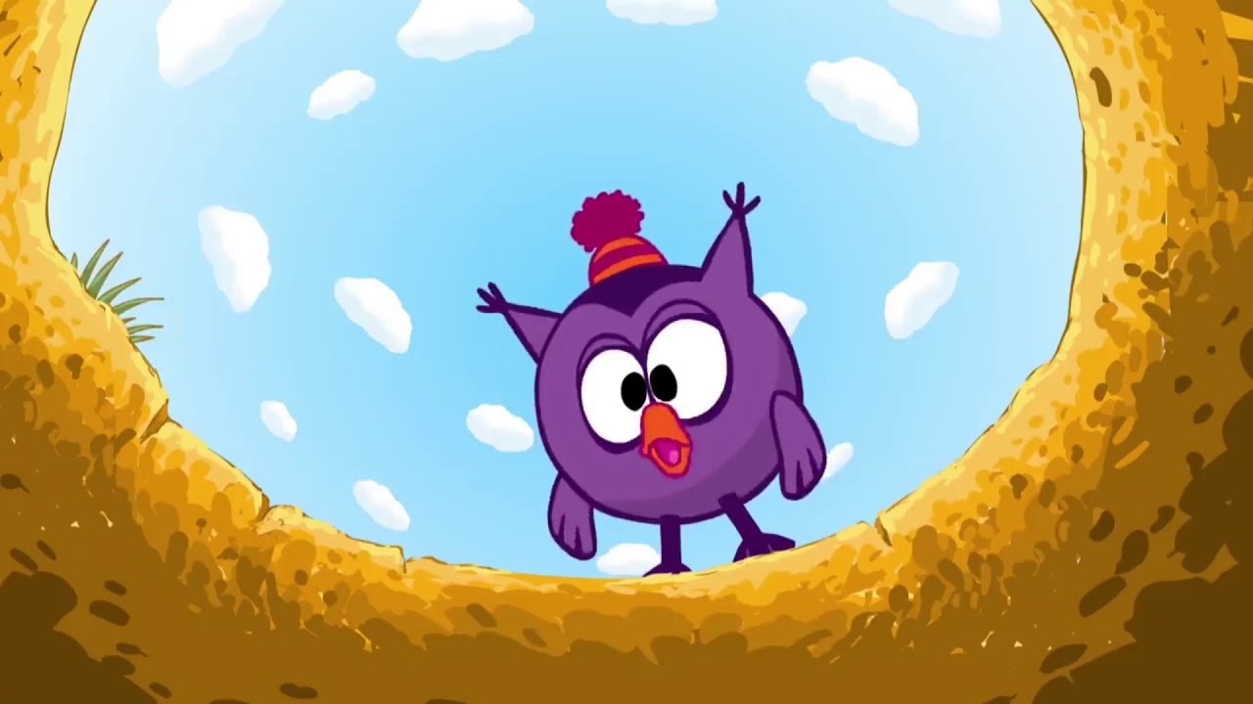
Задание №2. Совунья потеряла несколько своих вещей, которые потребуются для спасения Бараша. Реши пример и помоги узнать их количество:
(100:20)+(25*2)-2+3=?
120
я думаю, их было больше!
я думаю, их было больше!
Ты молодец! Спасибо, что помог найти!!
я думаю, их было меньше!
16
56
50

Slide 5




Задание №3. Что бы спасти Бараша, Крошу надо стрясти и посчитать все яблоки которые упали. Но он не справится без твоей помощи.
Может надо подумать ещё?
Ты прав как никогда!!!
Может надо подумать ещё?
Подсказка:
для начала, тебе нужно нажать на мишень
10
12
8

Slide 6
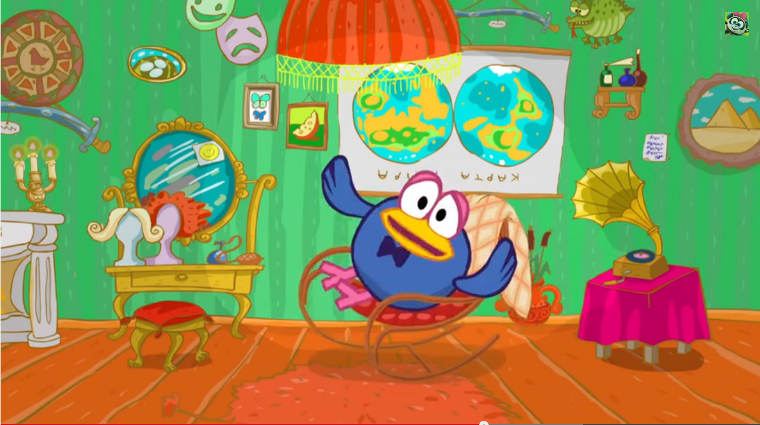
Задание №4. Кар Карыч не может решить пример, который необходим для спасения Бараша. Помоги ему:
55:5-3*3+13=?
Посчитай ещё раз, ты где то ошибся!
Ты посчитал всё верно !!!
Посчитай ещё раз, ты где то ошибся!
15
37
128

Slide 7

Задание №5. Помоги Лосяшу верно составить фигуру параллелограмм. Сделав всё правильно, мы сможем продолжить спасательную операцию.
Молодец! Осталось совсем немного

Slide 8

Задание №6. Помоги Ёжику, Крошу и Кар Карычу определиться, какой путь (отрезок) к спасению Бараша короче. Посмотри внимательно и нажми на кнопку рядом с отрезком.
По нему мы будем идти дольше
Мы уже скоро доберёмся до Бараша!!!
По нему мы будем идти дольше
По нему мы будем идти дольше
По нему мы будем идти дольше

Slide 9
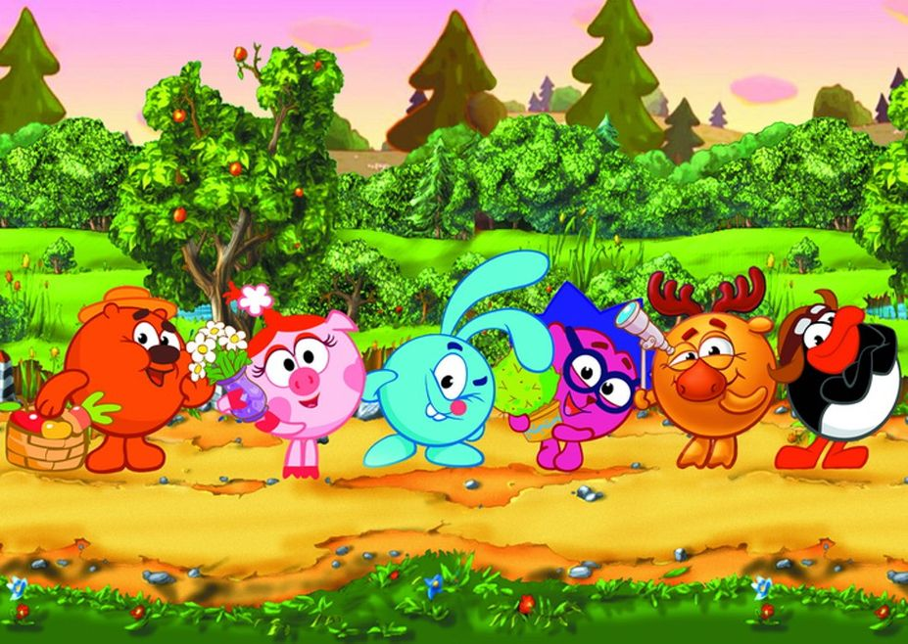
МОЛОДЕЦ!
Поздравляем!!!
Ты прошёл всю игру!

Slide 10
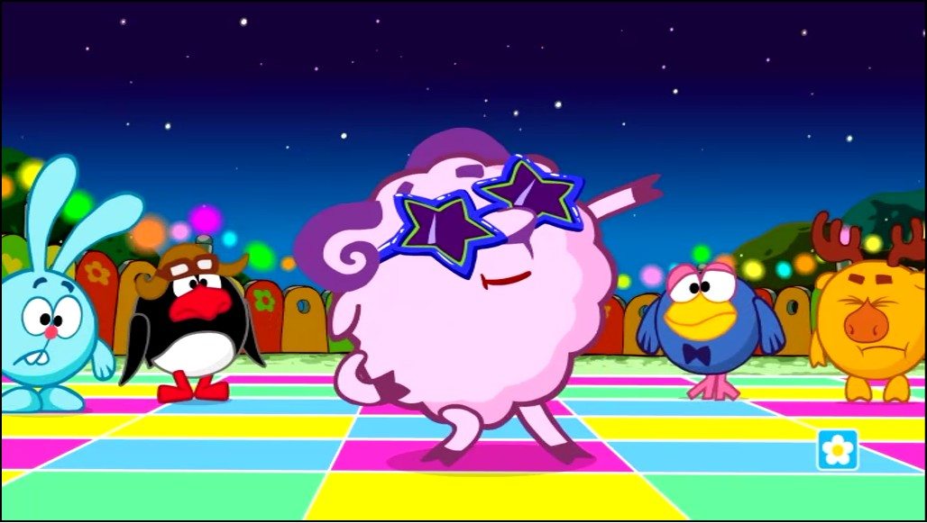
Ты спас БАРАША и выиграл!

Slide 11
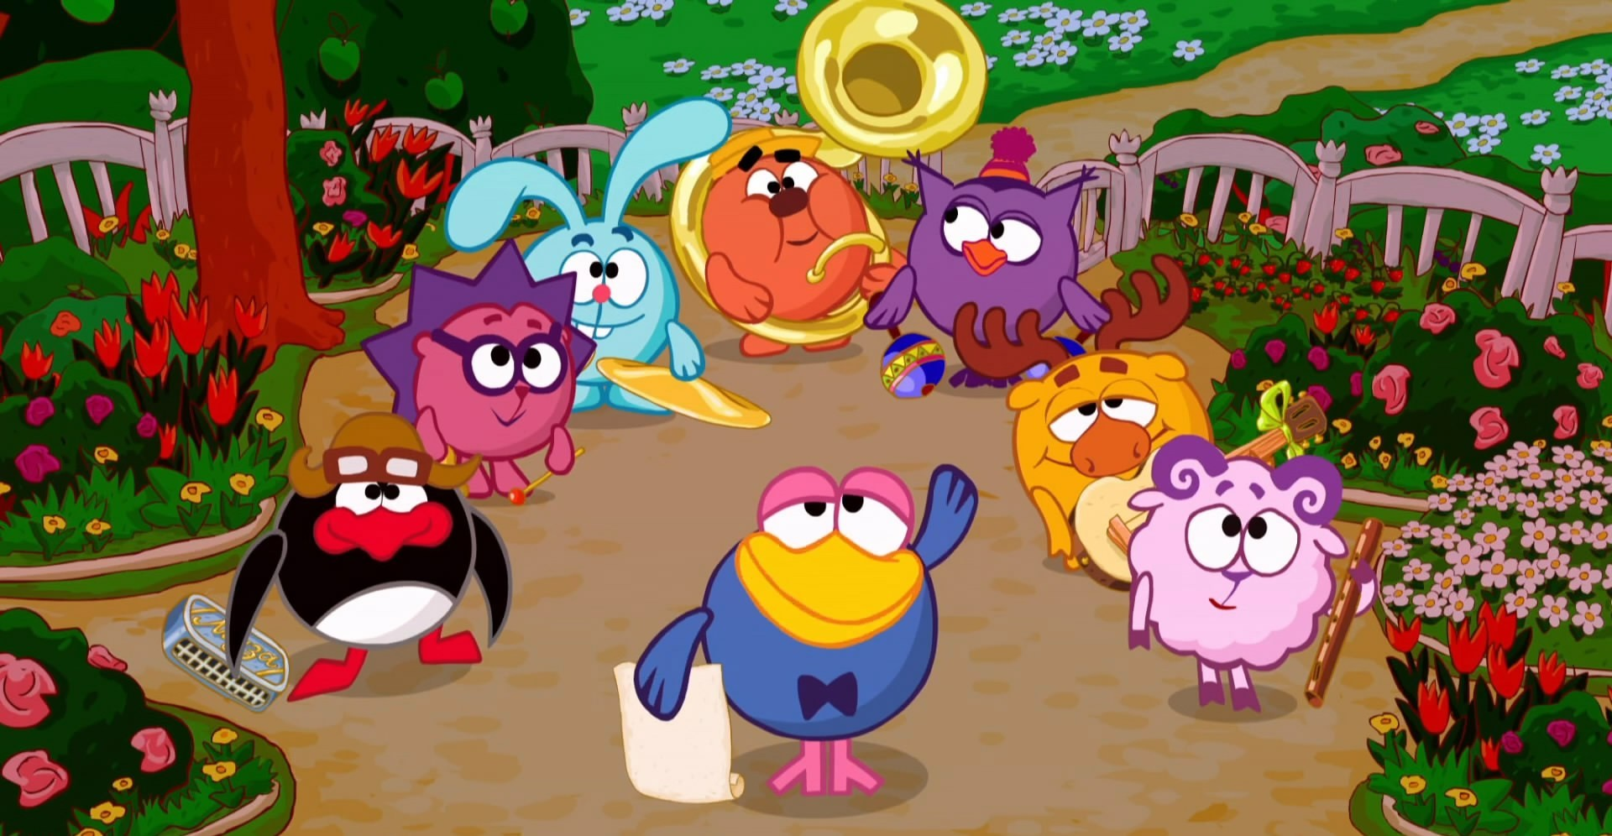
Список источников:
https://slovnet.ru/russkie/smeshariki/barash-iz-smesharikov-40-foto?_utl_t=vb
https://www.mirf.ru/news/vtoroj-tizer-trejler-novogo-sezona-smesharikov/
http://aakr.ru/novaja-serija-smesharikov-o-pravilah-tushenija-lesnyh-pozharov-pojavilas-v-seti/
https://phonoteka.org/3606-fon-iz-smesharikov.html

